Slide 1
Controller
Service
DAO
DB

Slide 2

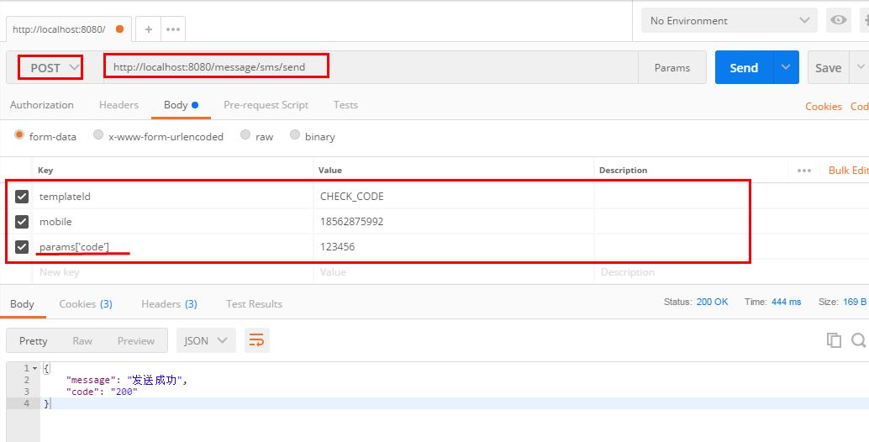
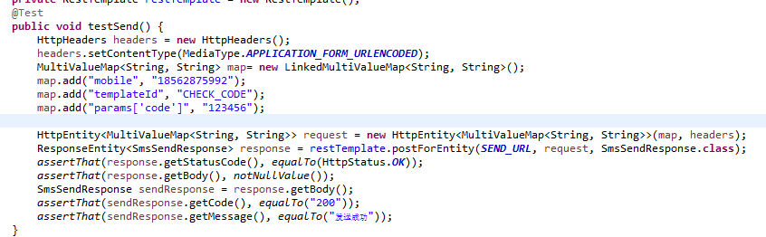
RestTemplate的两种调用方式—方式1
服务器端接收一个SmsSendRequest参数
客户端调用
Postman测试

Slide 3

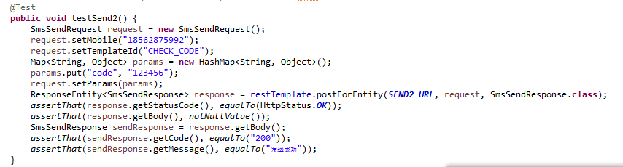
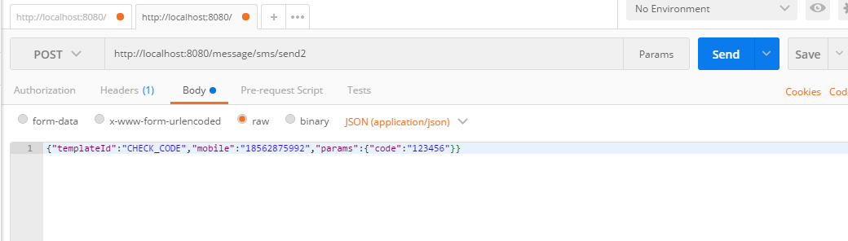
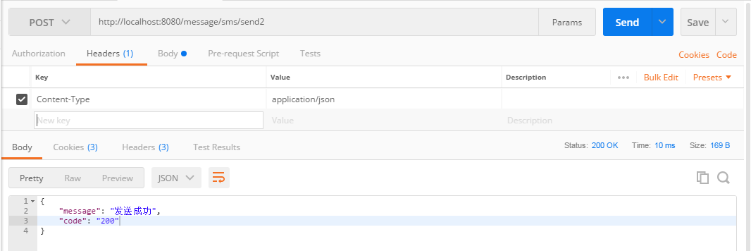
RestTemplate的两种调用方式—方式2使用@RequestBody
服务器端接收一个SmsSendRequest参数
客户端调用
Postman测试

